Slide 1
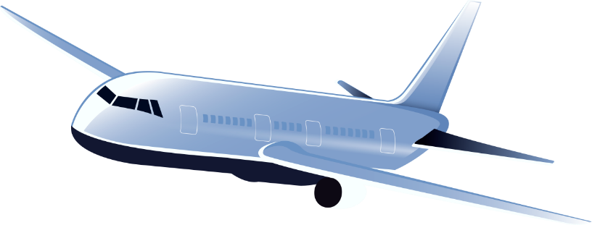
Тематический блок
«Проектирование, конструкция и производство летательных аппаратов»
САМОЛЕТ

Slide 2
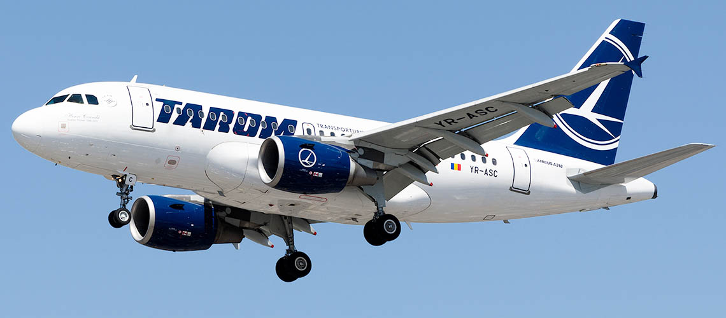
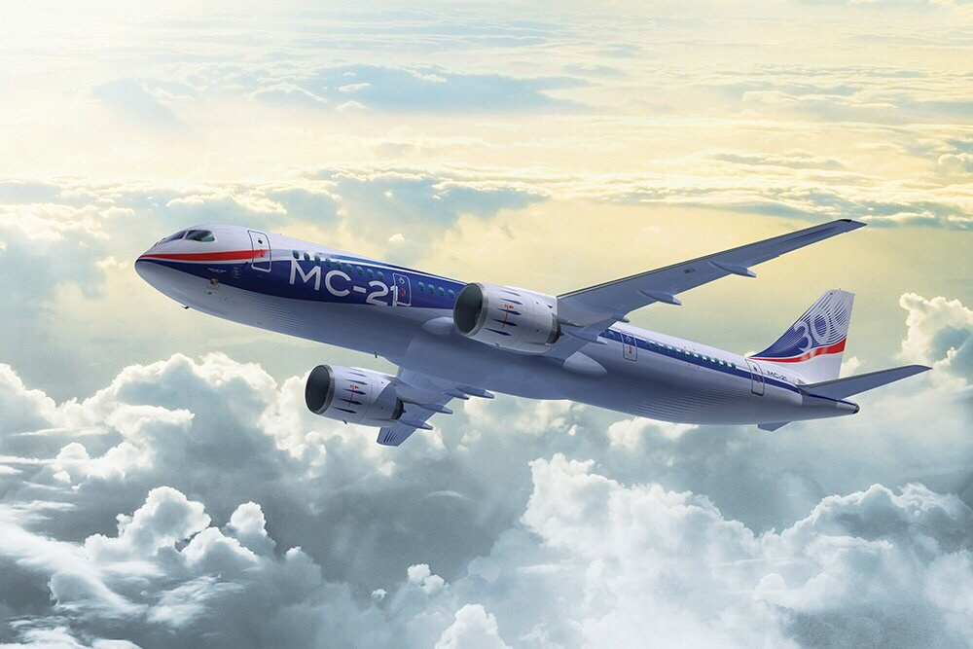
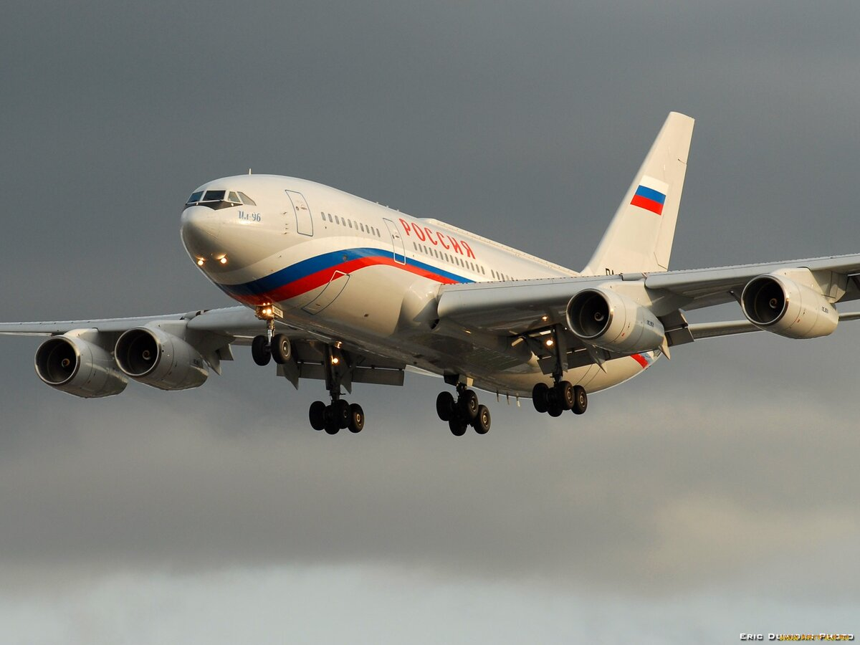
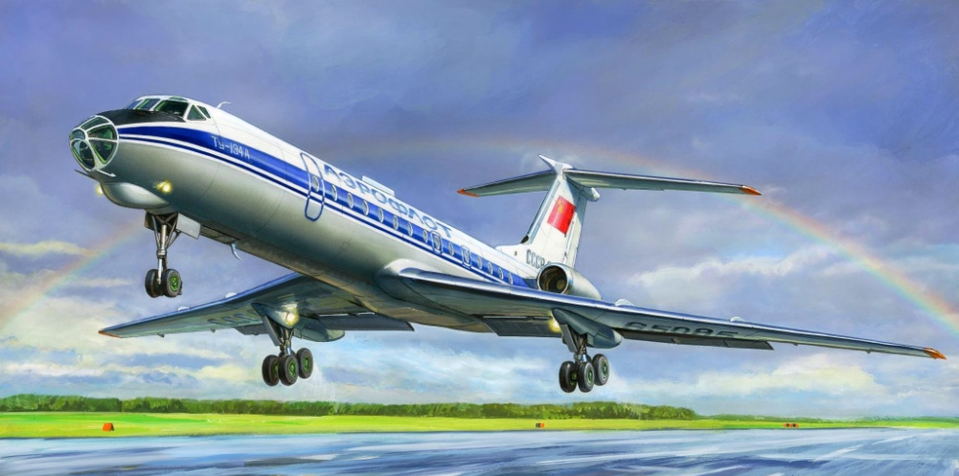
ПАССАЖИРСКИЕ САМОЛЁТЫ
Пассажирский самолёт (авиалайнер) — самолёт, предназначенный и оборудованный для перевозки пассажиров и багажа.
АЭРОБУС
МС-21
ИЛ-96
ТУ-134

Slide 3
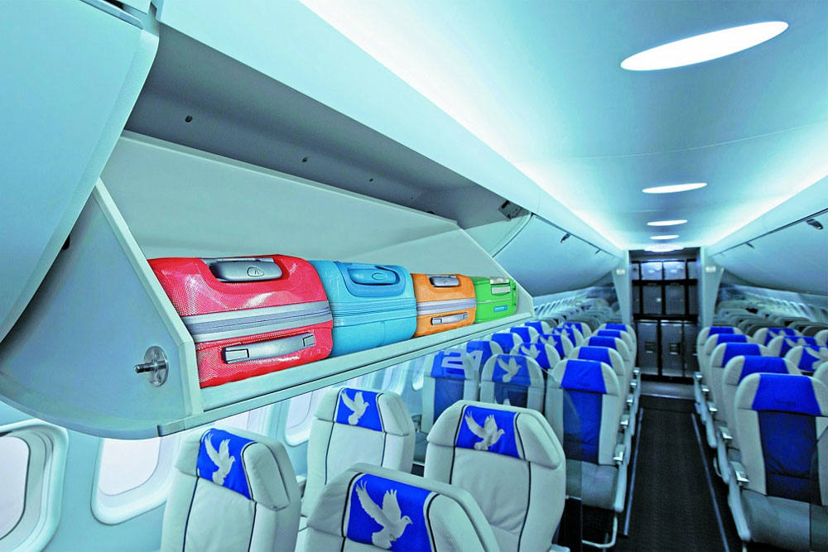
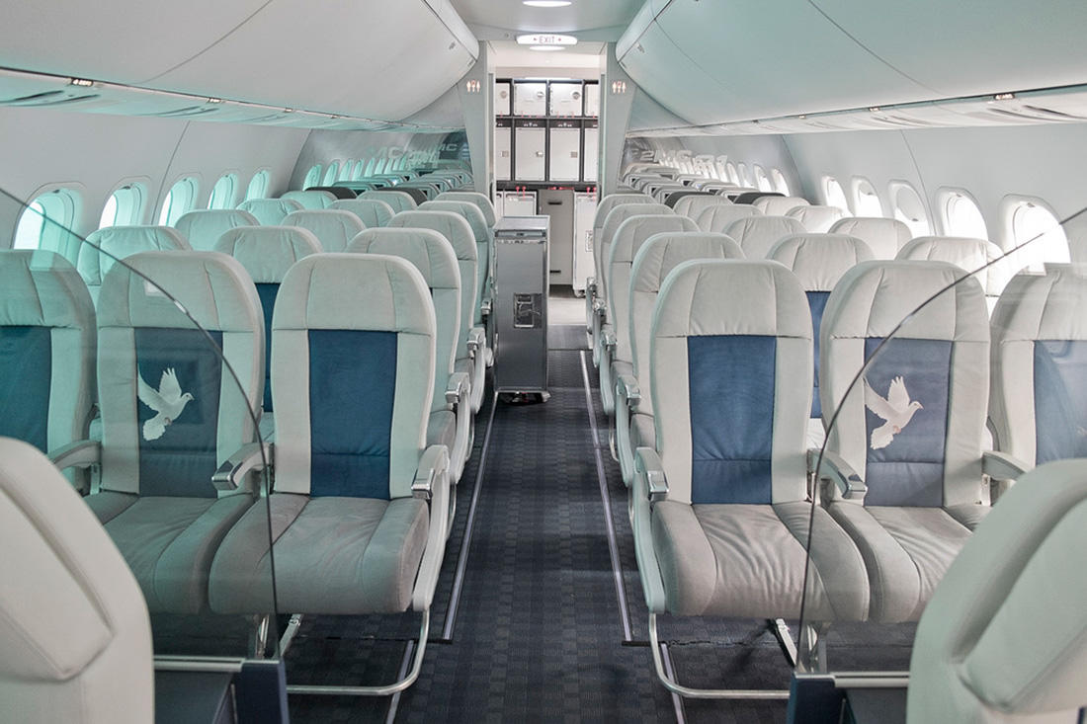
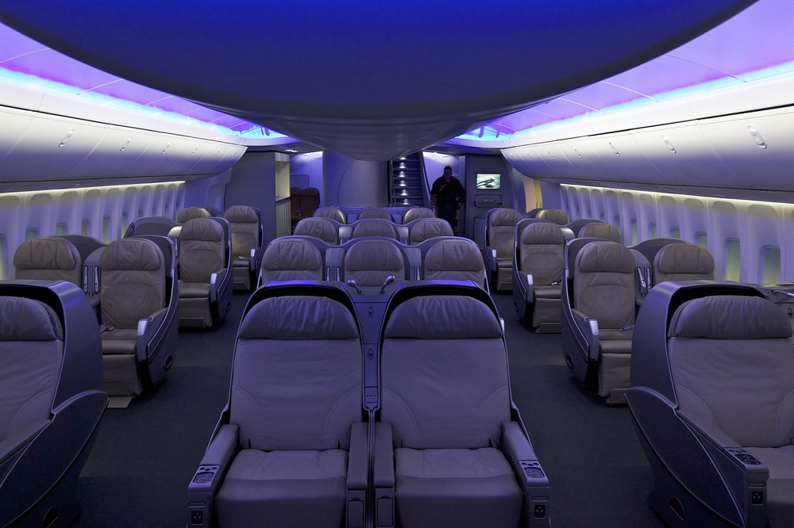
САЛОН САМОЛЁТА

Slide 4
ЧАСТИ САМОЛЕТА

Slide 5
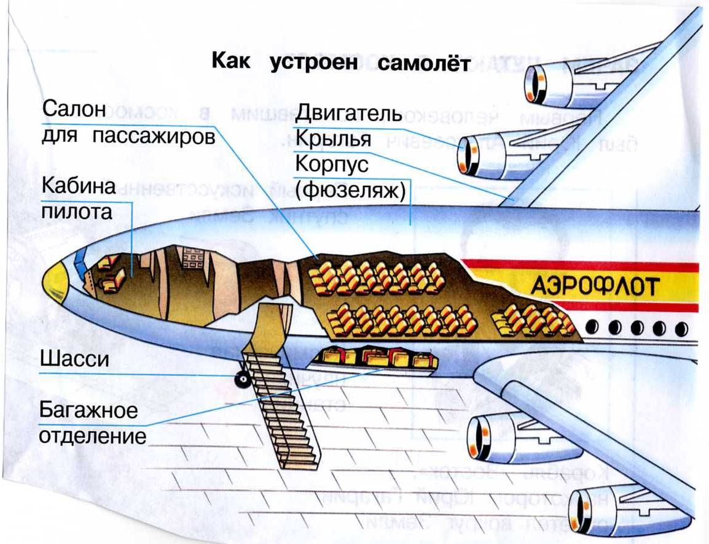
КАК УСТРОЕН САМОЛЕТ

Slide 6
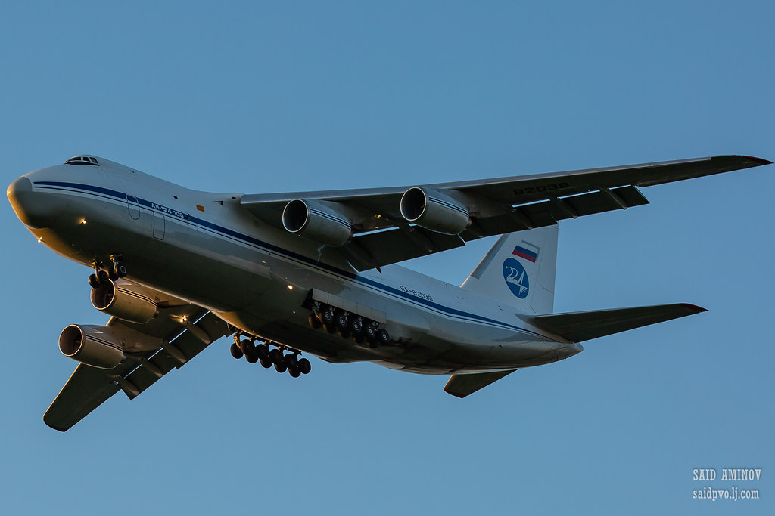
АН -124 РУСЛАН

